Slide 1
Өндірістік іссана жөніндегі есеп

Slide 2
Тақырыбы:
Ақмола обылысы, Целиноград ауданы «C. Сейфуллин атындағы ҚазАТУ-нің ғылыми-өндірістік кампусында» картоп дақылының өсіру ерекшелігі мен өнімділігі.

Slide 3
С. Сейфуллин атындағы Қазақ агротехникалық университеті – Орталық және Солтүстік Қазақстанның ең ірі аграрлық ЖОО, Астана қаласының бірінші жоғары оқу орны.
Қаншама даму кезеңдерінен өткен университетіміздің 2012 жылдан бастап дамудағы негізгі басым қызметі - ғылым болды. Университеттің стратегиялық мақсаты: ауыл шаруашылығы саласындағы заманауи зерттеу университетіне кезең-кезеңімен көшу.
2013 жылда 23 мамырында шетел инвесторларының Пленарлық мәжілісінде Қазақстан Республикасы-ның Президенті Нұрсұлтан Әбішұлы Назарбаев алғаш рет ҚАТУ қабырғасында «Назарбаев Университеті» үлгісі бойынша ауыл шаруашылығы саласында халықаралық деңгейдегі зерттеу университетін қалыптастыруға ұсыныс берген еді. Сол уақыттан бастап ҚАТУ-ды реформалау жұмыстары басталып кетті.
Кәсіби іс-сана өткен орынның сипаттамасы

Slide 4
Осы мақсаттардың бірі болып 2015 жылы «Сәкен Сейфуллин атындағы ҚАТУ АҚ ғылыми-тәжірибелік кампусы» өзінің іргетасын қалады. «Сәкен Сейфуллин атындағы ҚАТУ АҚ ғылыми-тәжірибелік кампусы 2016 жылдан бастап өз жұмысын бастады. Алғашқы болып агрономия факультетінің агрономия мамандығының 3 курс студенттері өндірістік іссанадан өтті. «Сәкен Сейфуллин атындағы ҚАТУ АҚ ғылыми-тәжірибелік кампусы Ақмола облысы, Целиноград ауданындағы Қабанбай батыр ауылдық округінде орналасқан.

Slide 5
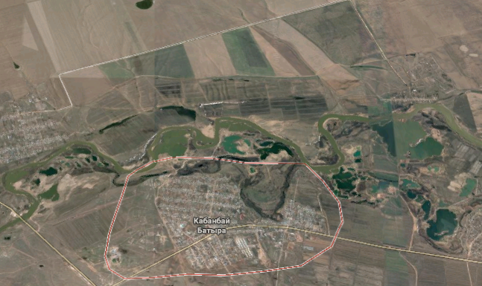
«Сәкен Сейфуллин атындағы ҚАТУ АҚ ғылыми-тәжірибелік кампусының»-GPS координаты.

Slide 6
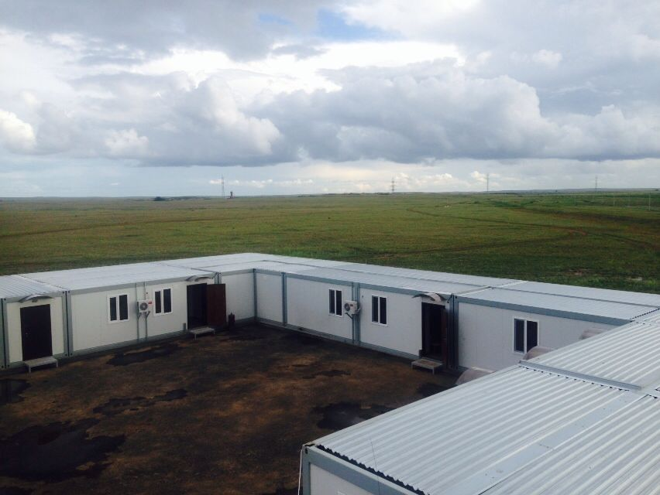
«C. Сейфуллин атындағы ҚазАТУ-нің ғылыми-өндірістік кампусы»

Slide 7
Сәкен Сейфуллин атындағы Қазақ агротехникалық университеті АҚ Ауыл шаруашылық кампусының жер пайдалану жағдайы
Жерлер | га | %
Барлық ауылшаруашылық жерлер | 1237 | 100
Оның ішінде: жыртынды | 359 | 29
Шабындықтар мен жайылымдар | 800 | 64,6
Тоғандар мен су қоймалары | 16 | 1,2
Баптақты жерлер | 55 | 4,4
Танаптық жолдар | 6 | 0,4
Басқа жерлер | 1 | 0,4

Slide 8
Машиналар мен құралдар | Саны
Тракторлар | 4
Оның ішінде маркалары бойынша | МТЗ-80, МТЗ-3522, МТЗ-2022,3, Т-150
Комбайн | Енисей -950
Картоп қазғыш | КСТ-1,4А
Кешендер | 2
Оның ішінде маркалары бойынша | СЗ-5,4А, УПС-6-02
Ауыл шаруашылығы машиналары мен құралдар | 20
Бүріккіштер | ОП-2200
Культиватор | КОН-2,8, КРНВ-5,6-0,4
Тырмалар | БДТ-7К-01 2дана, БЗГТ-9 Победа 2 дана
Грабли | ГКП-6,1М
Тығыздығыштыр | ККЗ-9,2Н
Жүк көліктер | Газ-53-2
Прицептер | 2ПТС-4
Жатка | ЖВП-4,9
Шөпті тығыздап жинағыш | ПТ-165, ПР-Ф-145
Тұқым дәрілегіш | ПСК-15
Техникалық көмек | Камаз техсервис
Миксер | Metal Fach T-659
Жеңіл автокөлік | Уаз-4
Терең қопсытқыш | ПЛН-8-35, ПГ-3-5

Slide 9
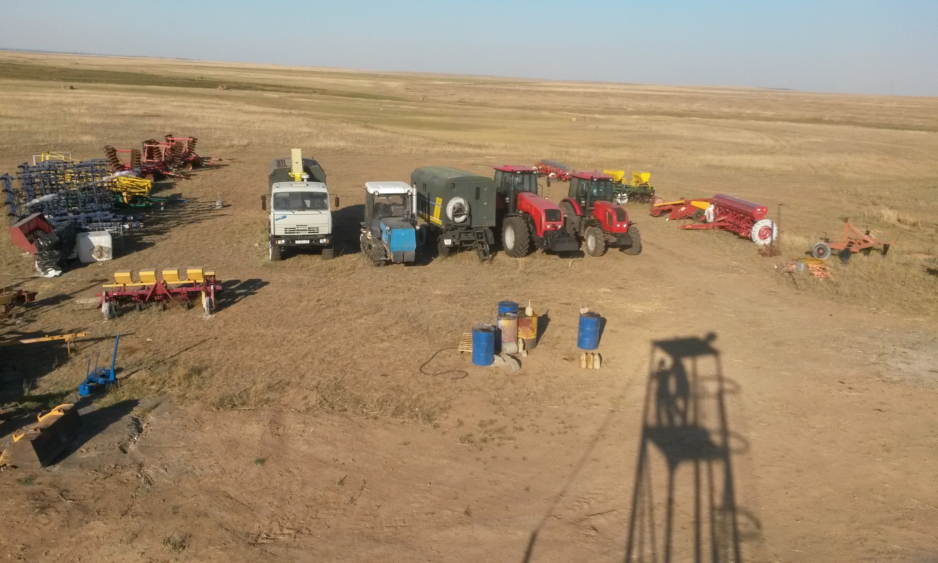
«C. Сейфуллин атындағы ҚазАТУ-нің ғылыми-өндірістік кампусындағы» машина-трактор кешені

Slide 10
Ақмола обылысы, Целиноград ауданы «C. Сейфуллин атындағы ҚазАТУ-нің ғылыми-өндірістік кампусында» картоп дақылының өсіру ерекшелігі мен өнімділігі.
Биылғы жылы Қазақстан Республикасының фермерлері 190 мың га жерге картоп өсірді. Алматы обылсы картопты ең көп өсіретін аймақтың бірі. Әрбір жыл сайын елімізде 3,5 млн тонна өнім жиналады. Биыл басқа жылдармен салыстырғанда жауын-шашын мөлшері анағұрлым жоғары болды.
Медициналық тұрғыдан алып қарағанда әрбір адам орта есеппен жылына 100кг картоп өнімдерін тұтынуы қажет. Сонда біздің елімізге 1,7 млн тонна картоп өнімі қажет. Бұл – тағамдық көрсеткіш. Шамамен 190 мың га жерге картоп отырғызу үшін 700 мың тонна тұқым қажет. Сонда 2,4 млн тонна ішкі қажеттілік. Бұл көрсеткіш еліміздің ішкі сұранысын толығымен қамтамасыз етіп отыр.

Slide 11
Дүние жүзі бойынша картоп өндіруден Қытай мемлекеті бірінші орында тұр. Жылдық көрсеткіші 75 млн тонна. Екінші орынды көршілес мемлекет Ресей иемденуде. Жылдық көрсеткіші 35 млн тонна. Кей жылдары Қазақстаннан артылған 1 млн тонна картоп Ресей нарығына шығады.
Қазақстанда аудандастырылған картоп сорттары басқа шет елдердің сорттарынан айырмашылығы ыстыққа, құрғақшылыққа, суыққа және әр түрлі ауруларға төзімді болып келеді. Бұл дегеніміз әр түрлі химиялық өңдеулерді көп қажет етпейді. Осының нәтижесінде Қазақстандық сорттар экологиялық таза және сапасы жоғары болып келеді.

Slide 12
Қатар саны | Танап | Агротехникалық шаралар.
1 | 2 | 3
1 | Дақыл, сорт | Картоп,
2 | Алғы дақыл, негізгі өңдеу тәсілі | Тың жер
3 | Себу алдында топырақ өңдеу | Топырақты жеңіл тырмалармен 2 ізді тырмалау. Культивация. (03.05)
4 | Себу тәсілі,мөлшері,мерзімі,тұқым сіңіру тереңдігі. | Қолмен отырғызу. Сұлбасы 70х25-30см. Сіңіру тереңдігі 5-6 см. 05.05.16
5 | Егістікті күтіп-баптау (тырмалау, қатараралық өңдеу, мерзімі, құралдар, тереңдігі) | Арамшөптерді отау. Картоптың түбін қопсыту.
6 | Арамшөптерге, зиянкестерге, ауруларға қарсы күрес шаралары, тәсілдері, мерзімдері, мөлшері, аумағы | Арамшөптерді қолмен отау жұмыстары және колорад қоңызына қарсы Борей препаратын қол бүрку құрылғысы арқылы бүрку жұмысары. 10 л суға 10 мг.
7 | Егінді жинау мерзімі | (14.09-18.09) аралығында арнайы картоп қазғыш техниканың көмегімен.
8 | Қарастырылып отырған дақылдың өнімділігі, кг | Картоптың өнімділігі шамамен 13т.

Slide 13
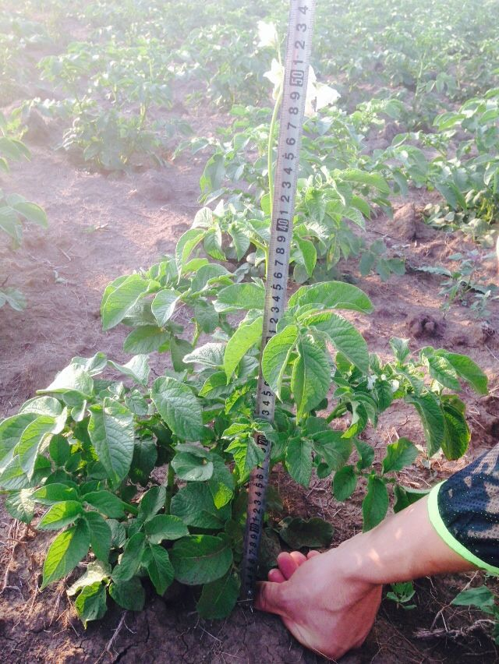

Slide 14
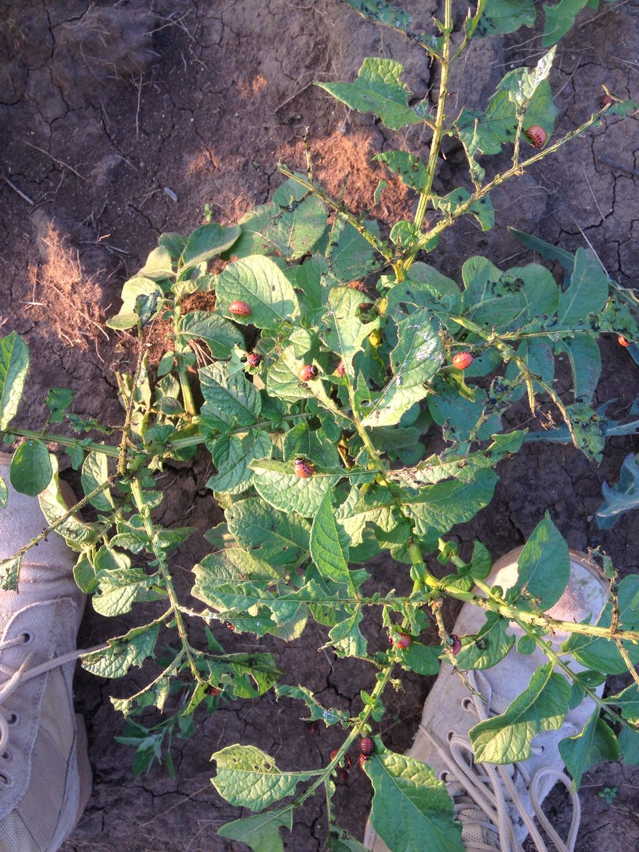

Slide 15
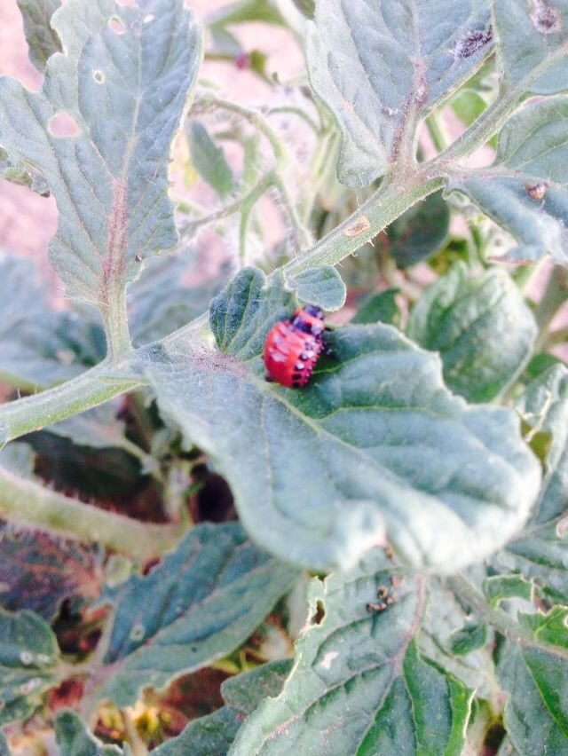

Slide 16
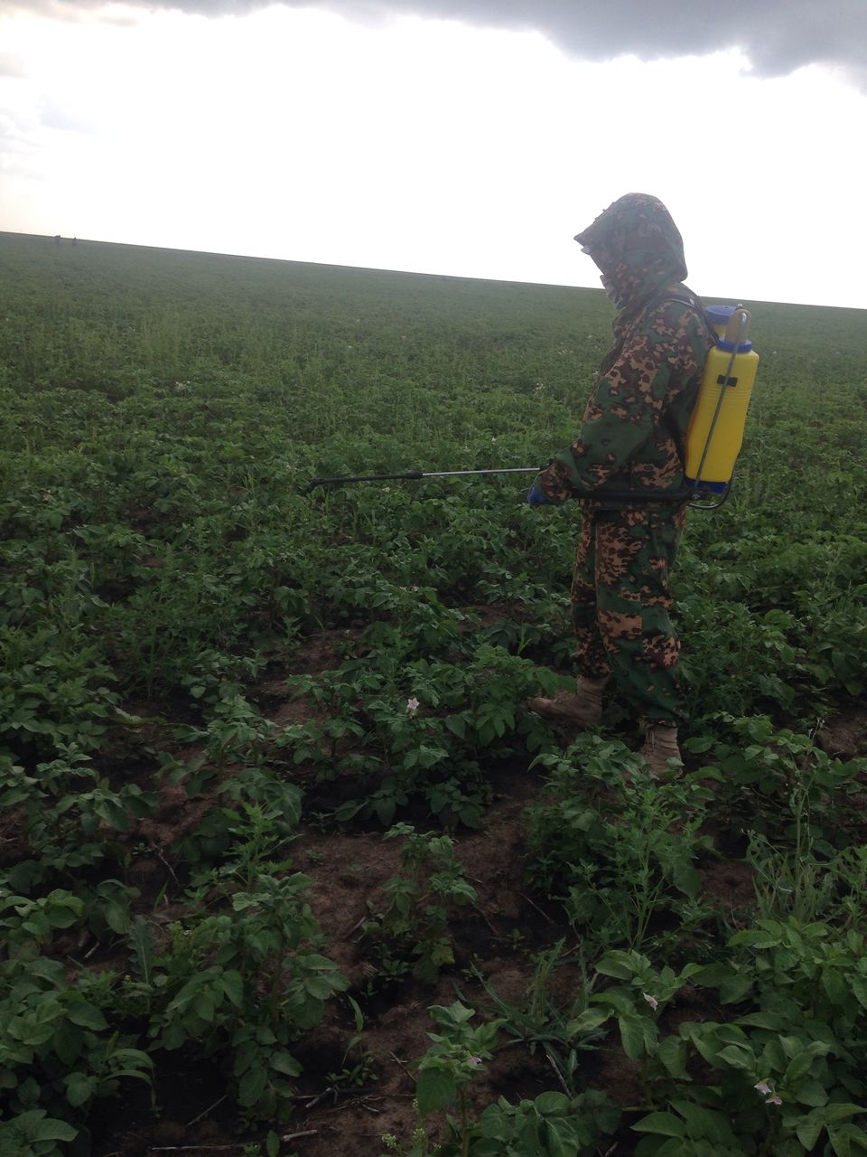

Slide 17
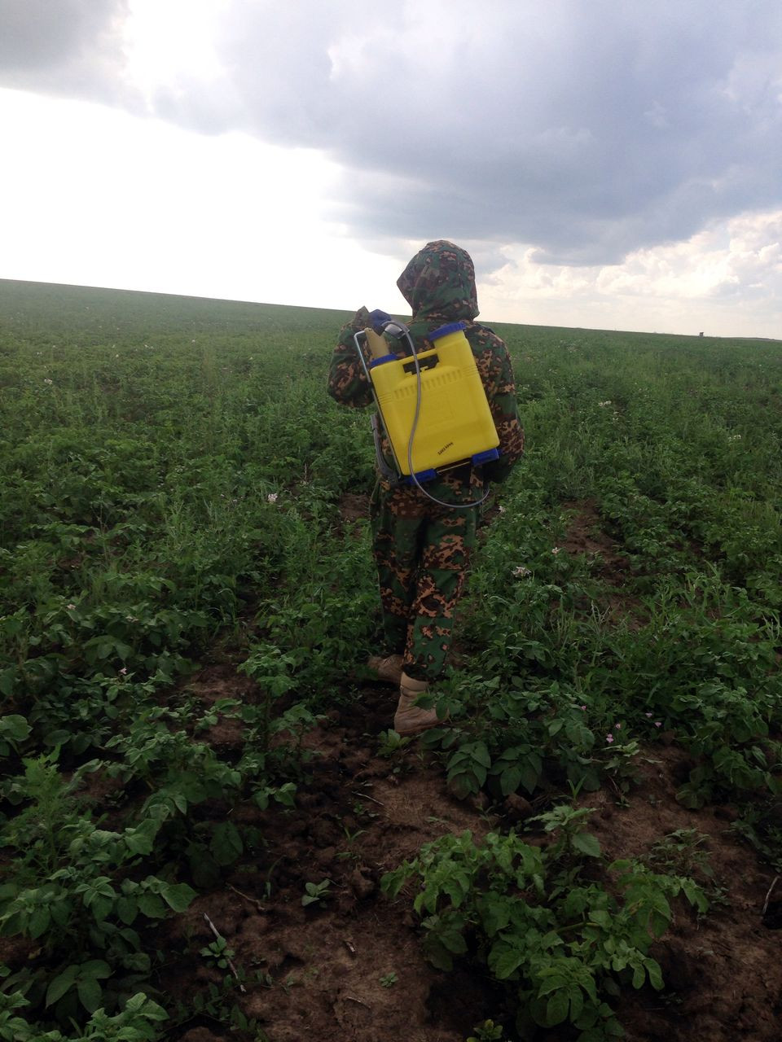

Slide 18
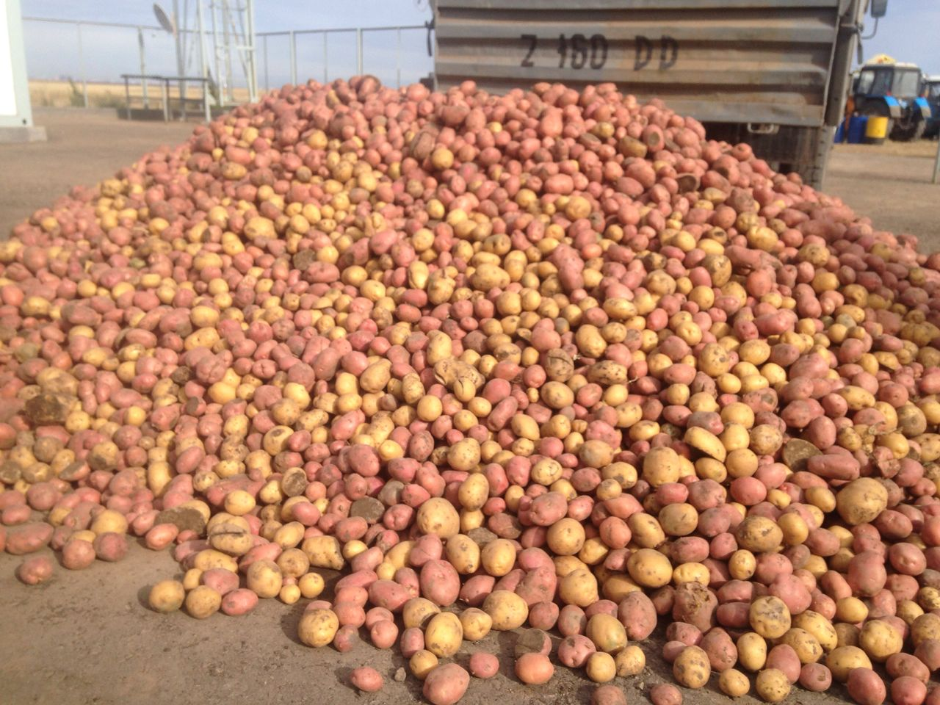

Slide 19
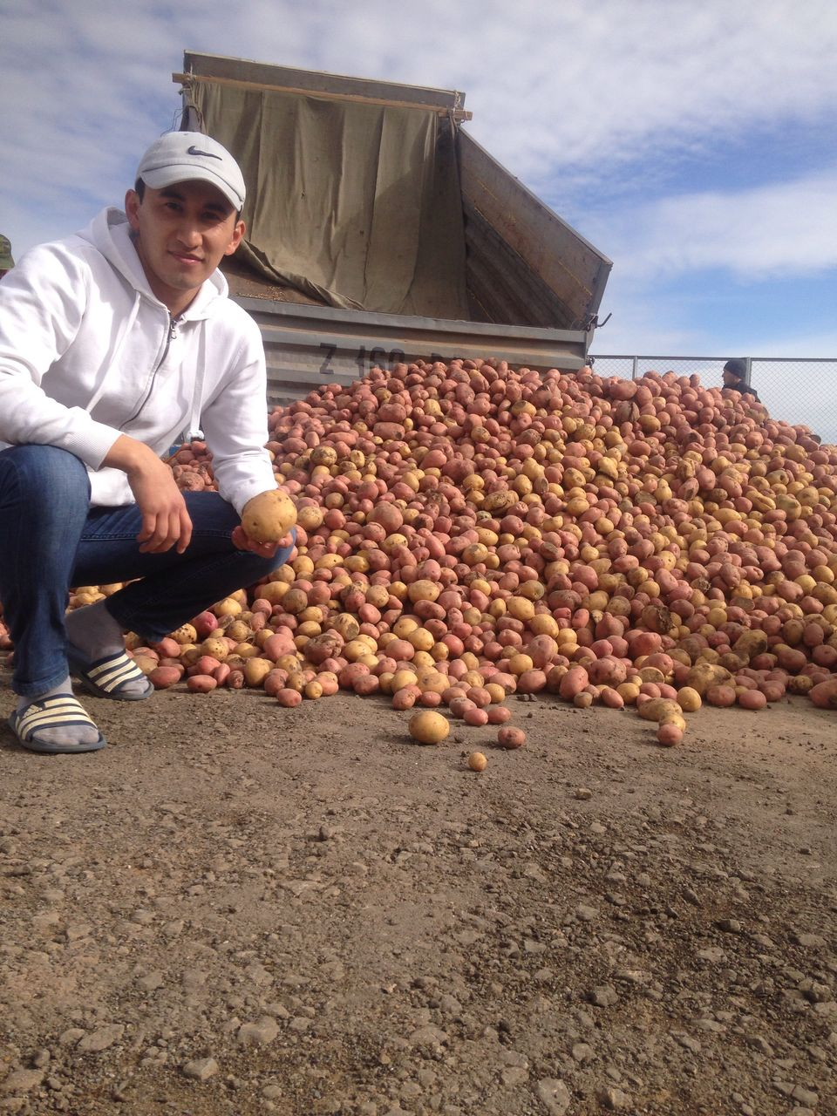

Slide 20
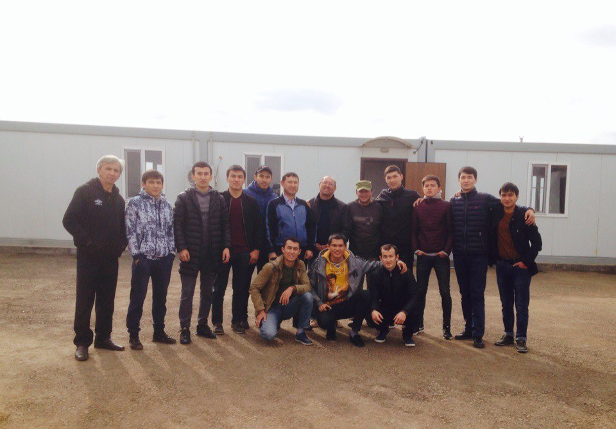
Назарларыңызға рахмет!

Slide 21
Назарларыңызға рахмет!

